Slide 1
Thème 12 : Revue générale

Slide 2
Plan de la séance d’aujourd’hui
Évaluation du cours
Contrôle #2
Le contrôle est formatif, le résultat n’entre pas dans le calcul de la note
Correction du contrôle #2
Prise des présences : la participation au contrôle et à l’activité de correction donne un point pour les devoirs
Synthèse de la matière du cours et préparation à l’examen final

Slide 3
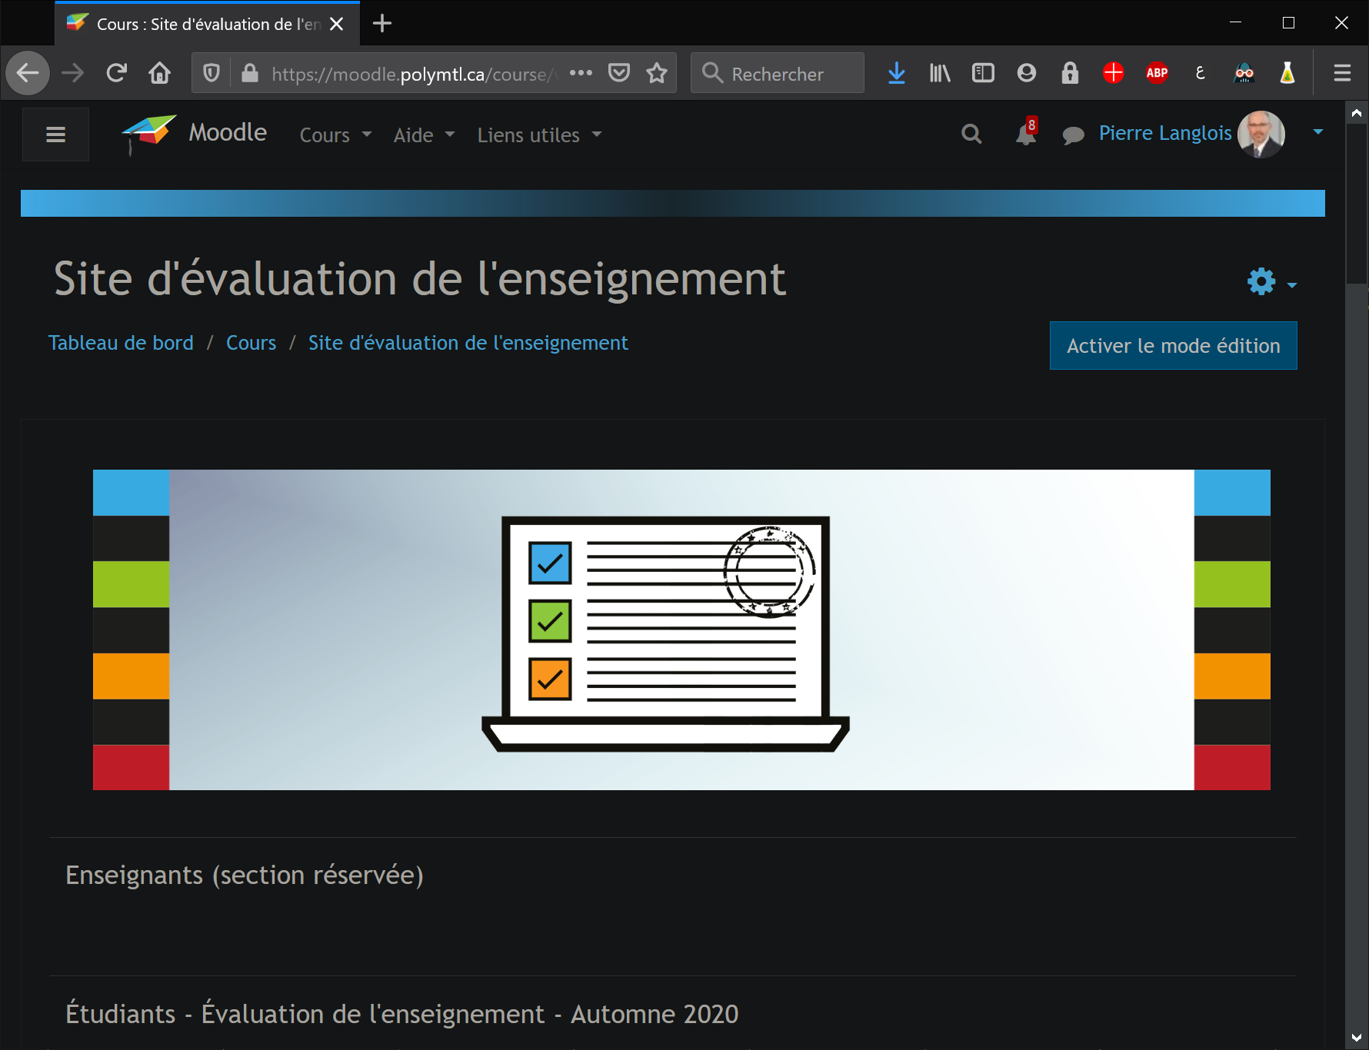
Évaluation du cours
https://moodle.polymtl.ca/course/view.php?id=601
Évaluation du cours
Évaluation des laboratoires

Slide 4
Contrôle #2
Durée 1.5 heure.
Activité de correction ensuite – Les présences seront prises.

Slide 5
Synthèse de la matière du cours et préparation à l’examen final

